Slide 1
고급자연어처리
딥러닝 기반의 개체명 인식을 위한 효과적인 사전 자질 사용 방법
가천대학교 IT융합공학과
202340211
김 도 형

Slide 2
목차
논문 정보
개체명 인식
개체명 인식 연구
GRU란?
Stacked BiGRU-CRFs
개체명 사전

Slide 3

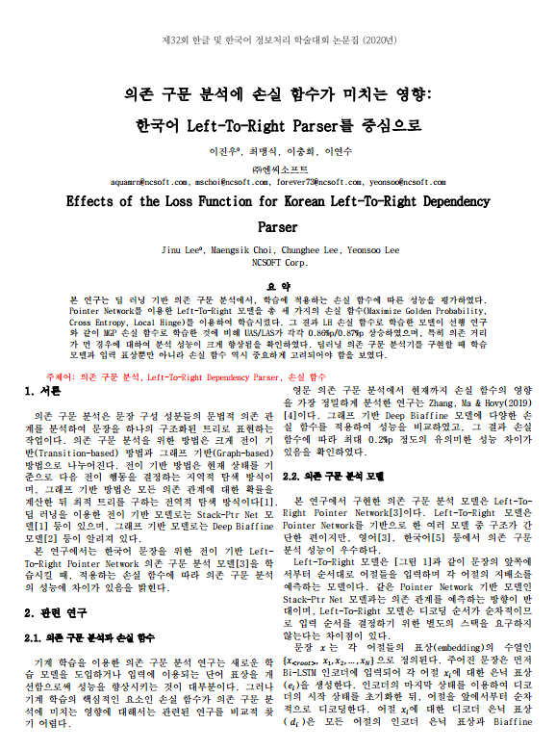
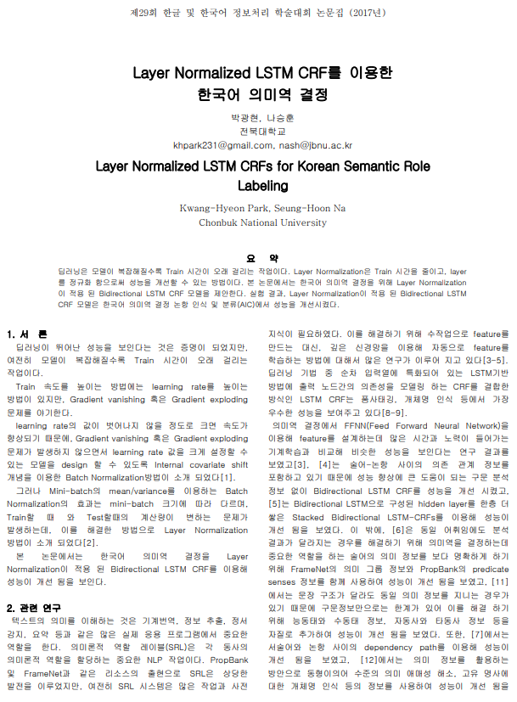
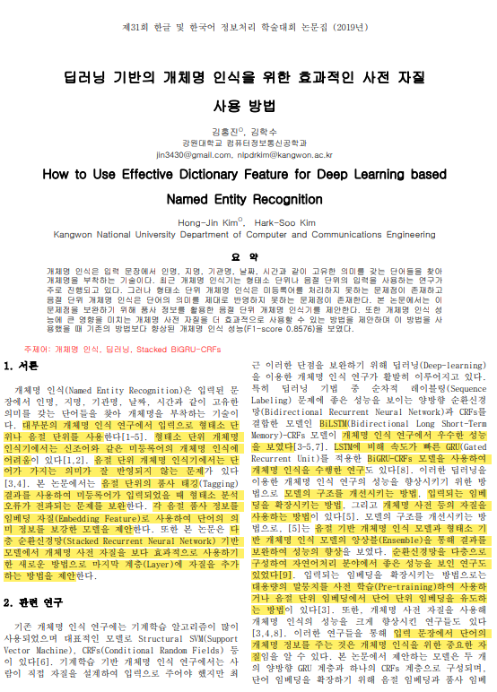
논문 정보
Journal Info. | Name | 한글 및 한국어 정보처리 학술대회 논문집
 | Category | 기계 독해 문서 분류 문서 요약 감성 분류
Year |  | 2019
Author Info. |  | 김홍진, 김학수
Keywords |  | 개체명 인식, 딥러닝, Stacked BIGU-CRFs
Dataset |  | 2017 국어 정보 처리 시스템 경진대회 말뭉치
출처: https://scholar.google.co.kr/scholar?cites=11978864094059948348&as_sdt=2005&sciodt=0,5&hl=ko

Slide 4
개체명 인식
개체명 인식이란?
개체명 인식(Named Entity Recognition)은 입력된 문장에서 인명, 지명, 기관명, 날짜, 시간과 같이 고유한 의미를 갖는 단어들을 찾아 개체명을 부착하는 기술
대부분의 개체명 인식 연구에서 입력으로 형태소 단위나 음절 단위 사용
형태소 단위 개체명 인식기에서는 신조어와 같은 미등록어의 개체명 인식에 어려움이 있음
음절 단위 개체명 인식기에서는 단어가 가지는 의미가 잘 반영되지 않는 문제
Notes:
하지만 전체 데이터를 기준으로 mean/variance를 학습시마다 계산하면 계산량이 많이 필요한데, 이때 나온 방법이 Batch Normalization

Slide 5
개체명 인식 연구
개체명 인식 기계학습 알고리즘
Structural SVM(Support Vector Machine)
CRFs(Conditional Random Fields)
개체명 인식 딥러닝 알고리즘
BiLSTM(Bidirectional Long Short-Term Memort)-CRFs
BIGRU(Gated Recurrent Unit)-CRFs
Notes:
기계학습 기반 개체명 인식 연구에서는 사람들이 직접 자질을 설계하여 입력으로 주어야 했지만 최근 이러한 단점을 보완하기 위해 딥러닝 개체명 인식 연구가 활발히 이루어짐.
딥러닝 기법중 순차적 레이블링 문제에 좋은 성능을 보인 양방향 순환신ㄴ경망과 CRFs를 결합한 모델인 BiLSTM-CRFs 모델이 개체명 인식 연구에서 우수한 성능을 보였다.
LSTM에 비해 속도가 빠른 GRU를 적용한 BiGRU-CRFs 모델을 사용하여 개체명 인식을 수행한 연구도 있다.

Slide 6
GRU란?
Gated Recurrent Unit
순환 신경망(RNN)의 한 종류로, 장기 의존성 문제를 해결하기 위해 고안된 모델
GRU는 LSTM과 마찬가지로 sequence data를 처리하고 이전 정보를 기억하는 데 사용
GRU는 LSTM에 비해 더 간단한 구조를 가지고, reset gate, update gate 를 사용
두 개의 게이트는 시그모이드 활성화 함수를 사용하여 이전 정보를 어떻게 활용할지 결정
시그모이드 활성화 함수 : Neural Network에서 활성화 함수로 사용되고, 출력 값을 0, 1로 제한함으로써 다양한 문제 해결
Reset gate : 어떤 정보를 버릴지 결정
Update gate : 현재 입력과 이전 상태의 정보를 결합하여 새로운 상태 업데이트

Slide 7
Stacked BiGRU-CRFs
제안 모델
두개의 양방향 GRU 계층과 하나의 CRFs 계층으로 구성
단어 임베딩을 확장하기 위해 음절 임베딩과 품사 임베딩 그리고 개체명 사전 자질 벡터 추가
개체명 사전 자질 정보를 입력하는 새로운 개체명 사전 자질 사용 방법 제안
Notes:
3. 개체명 사전 정보를 더 잘 반영할 수 있도록 양방향 GRU의 가장 마지막 계층에

Slide 8
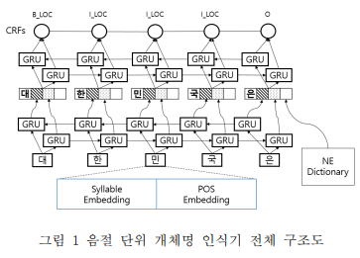
Stacked BiGRU-CRFs
1
2
Notes:
그림 1은 음절 단위 개체명 인식기의 전체 구조도이며 두 층으로 쌓은(Stacked) 양방향 GRU 계층과 CRFs 계층 으로 구성되어 있다.
첫 번째 양방향 GRU 계층은 각 음 절의 임베딩 벡터와 품사 임베딩 벡터를 연결 (Concatenation)한 값을 입력받아 양방향의 문맥 정보가 반영된 인코딩 벡터를 출력한다.
두 번째 양방향 GRU 계 층에서는 첫 번째 계층에서 사용한 입력 벡터, 첫 번째 층의 인코딩 벡터와 개체명 사전 자질 벡터를 연결하여 입력으로 사용한다.
본 논문에서는 효과적인 개체명 사전 자질 벡터 반영 방법으로 개체명 사전 자질을 그림 1과 같이 두 번째 계 층 입력에 반영하는 방법을 제안한다.
그림 1의 첫 번째 계층 입력으로 개체명 사전 자질 벡터를 준다면, 상위 층으로 갈수록 개체명 사전 자질이 가지고 있는 정보가 희석되어 CRFs 계층에 잘 반영되지 않는 문제가 있다.
반면 두 번째 계층 입력으로 사용하면 개체명 사전 자질 이 가진 정보를 CRFs 계층에 최대한 반영할 수 있다.
CRFs 계층에서는 두 번째 양방향 GRU 계층의 결과 값을 입력으로 사용해서 인접한 결과 간의 전이 확률이 반영된 음절 단위 개체명 태그를 부착 한다

Slide 9
개체명 사전
개체명으로 분류되는 단어들을 사전으로 구축
특정 단어가 개체명 사전에 포함되어 있다는 정보를 주면 개체명 인식 성능을 향상 시킬 수 있음
개체명 사전 자질 생성 방법
2 음절 단어부터 5 음절 단어가 개체명 사전에 존재하면 “1”, 아니면 “0”

Slide 10
감사합니다

